Slide 1
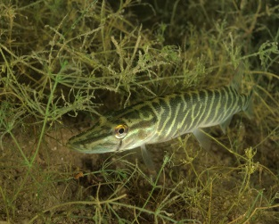
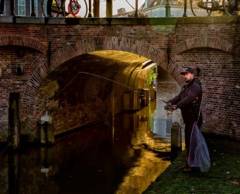
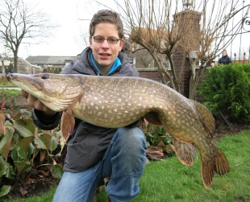
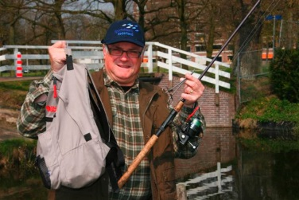
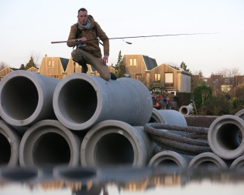
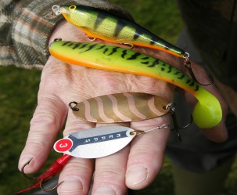
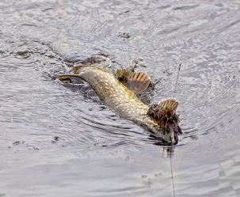
Snoekvissen
Met kunstaas

Slide 2
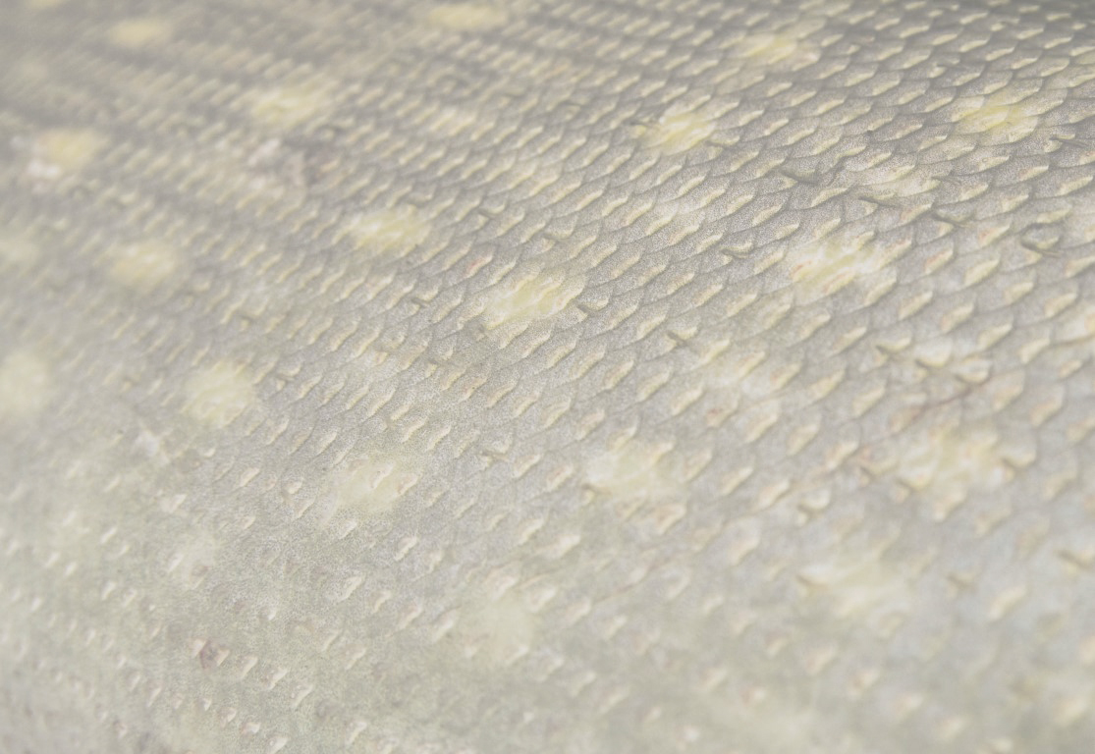
Knopen en montages

Slide 3
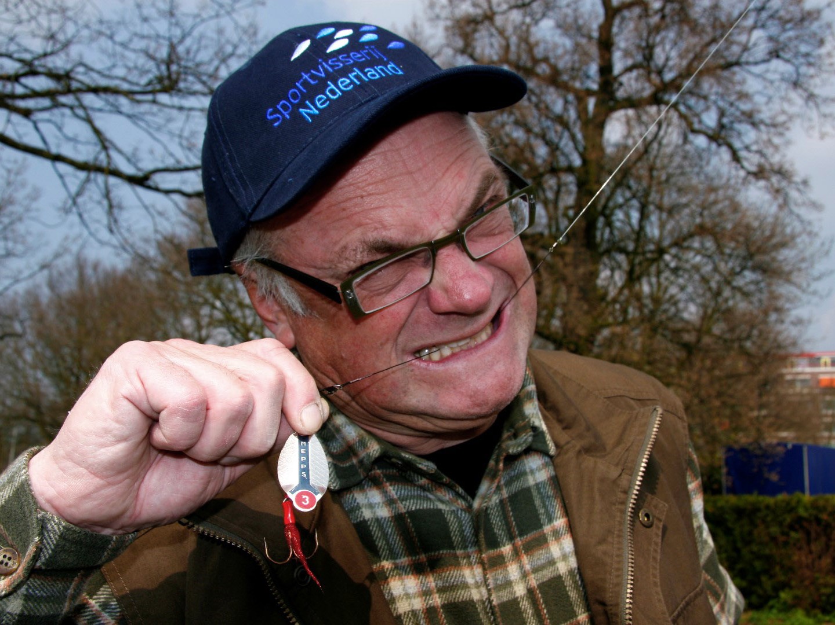
Onderlijnen

Slide 4
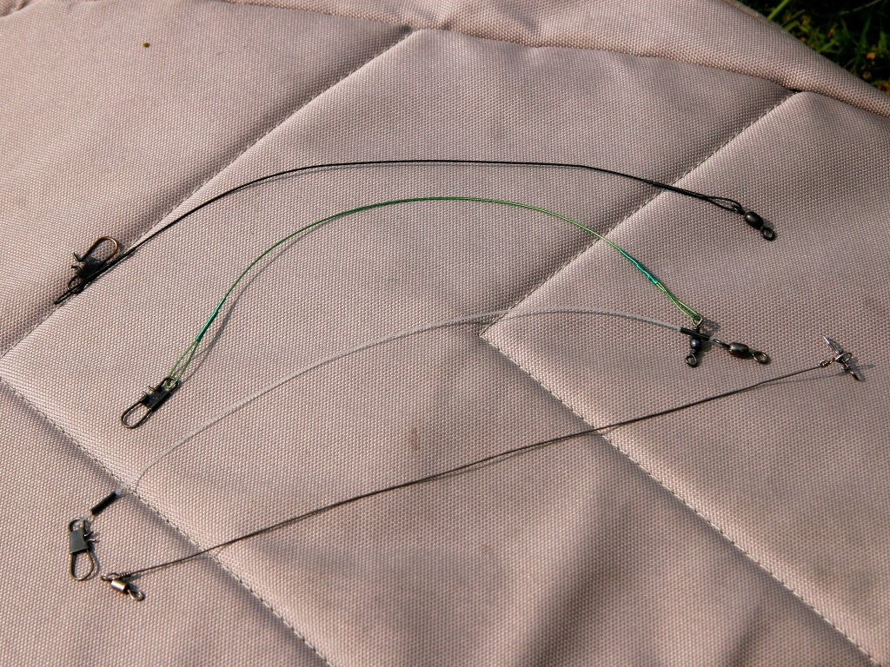
Onderlijnen
4 soorten onderlijnen

Slide 5
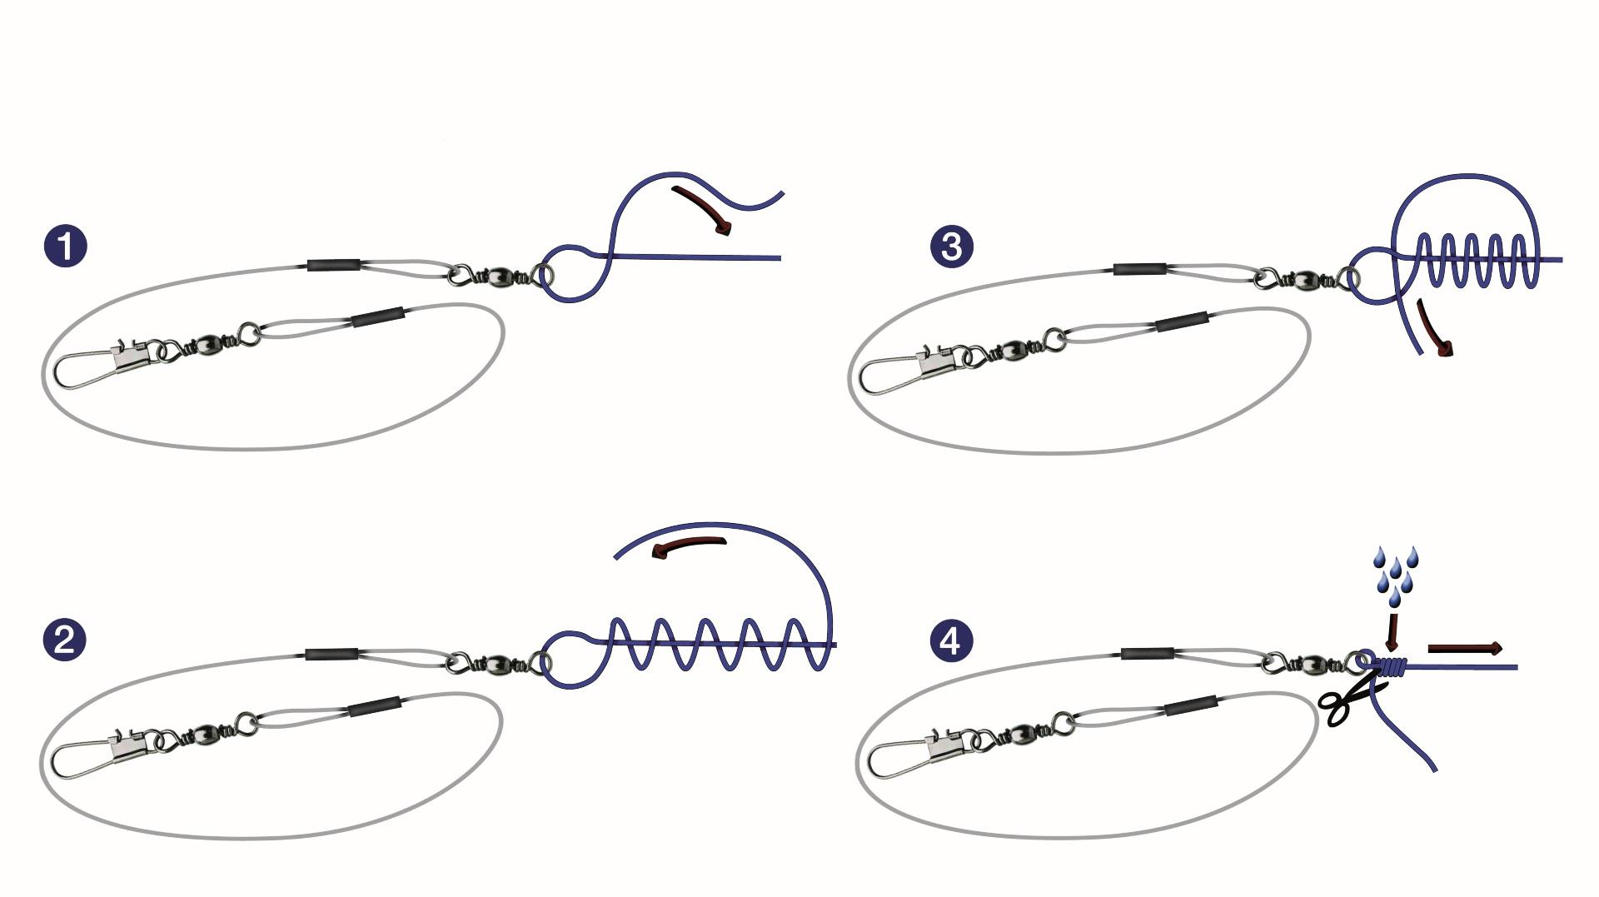
De halve bloedknoop

Slide 6
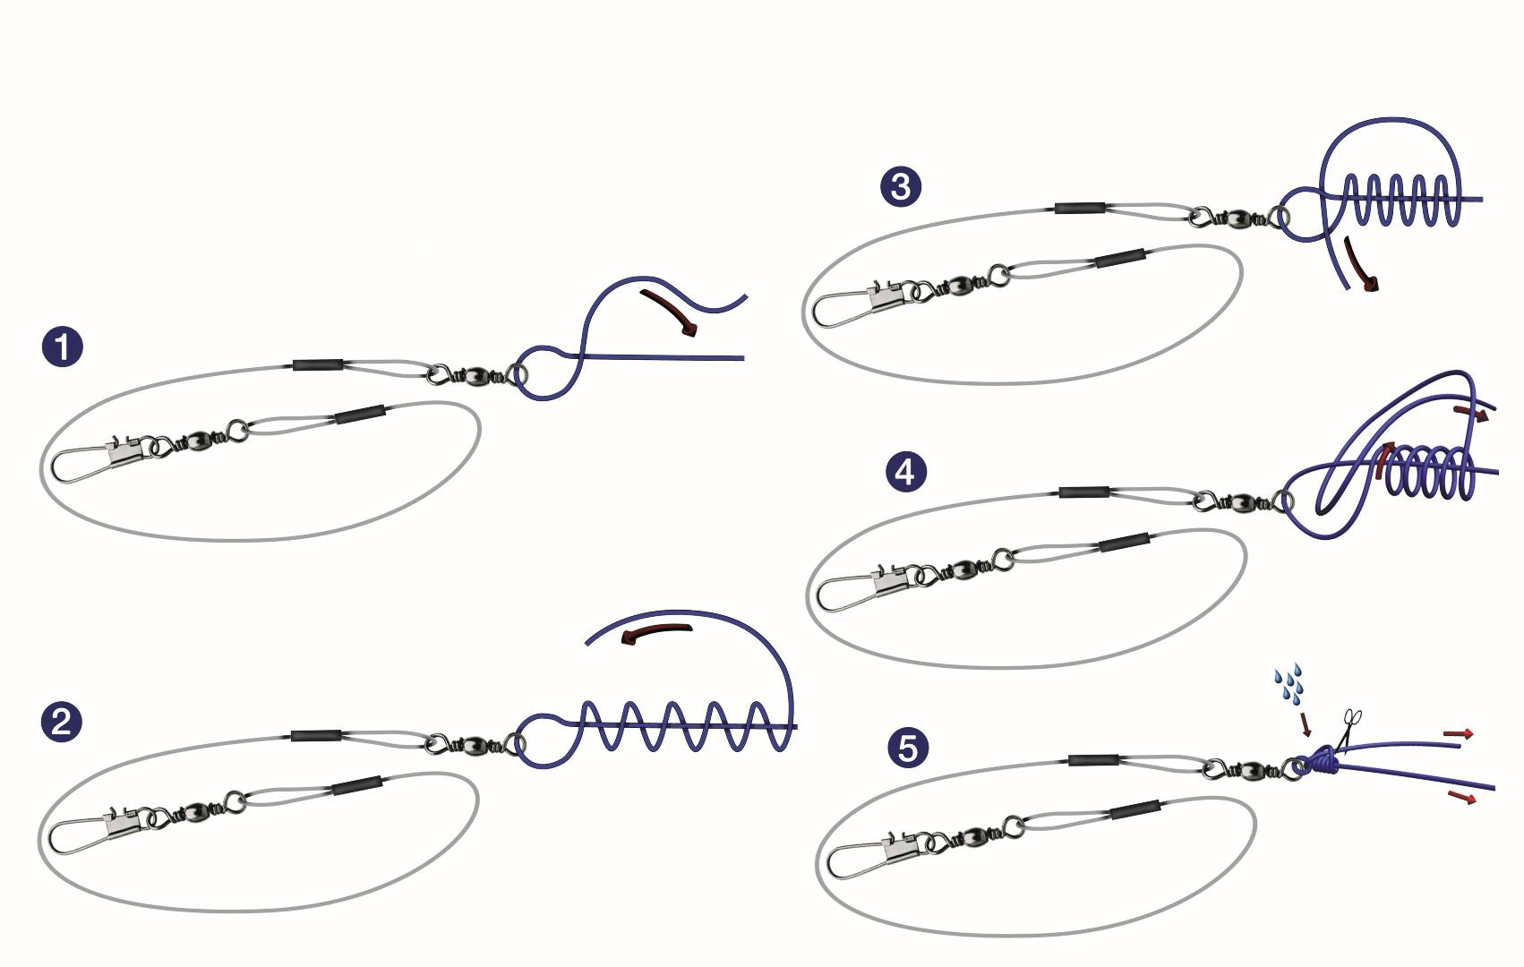
De verbeterde halve bloedknoop

Slide 7
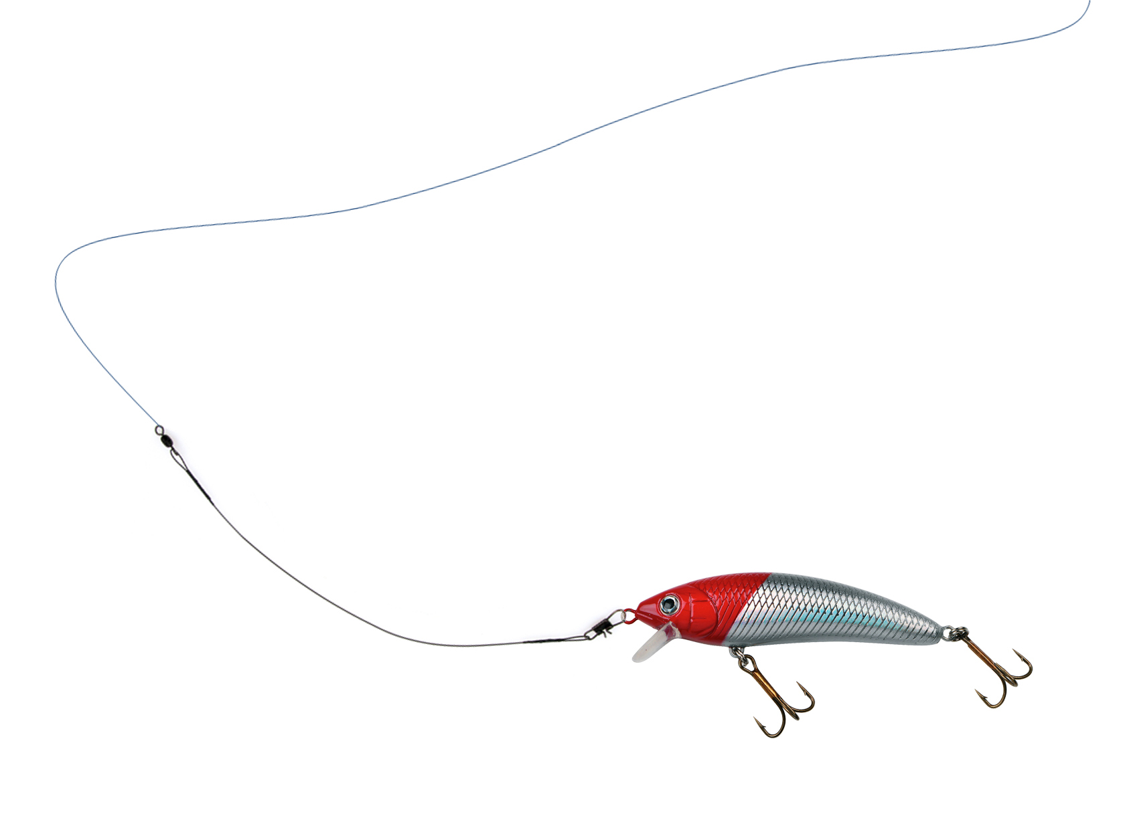
Eenvoudige montage

Slide 8
Goede visplekken

Slide 9
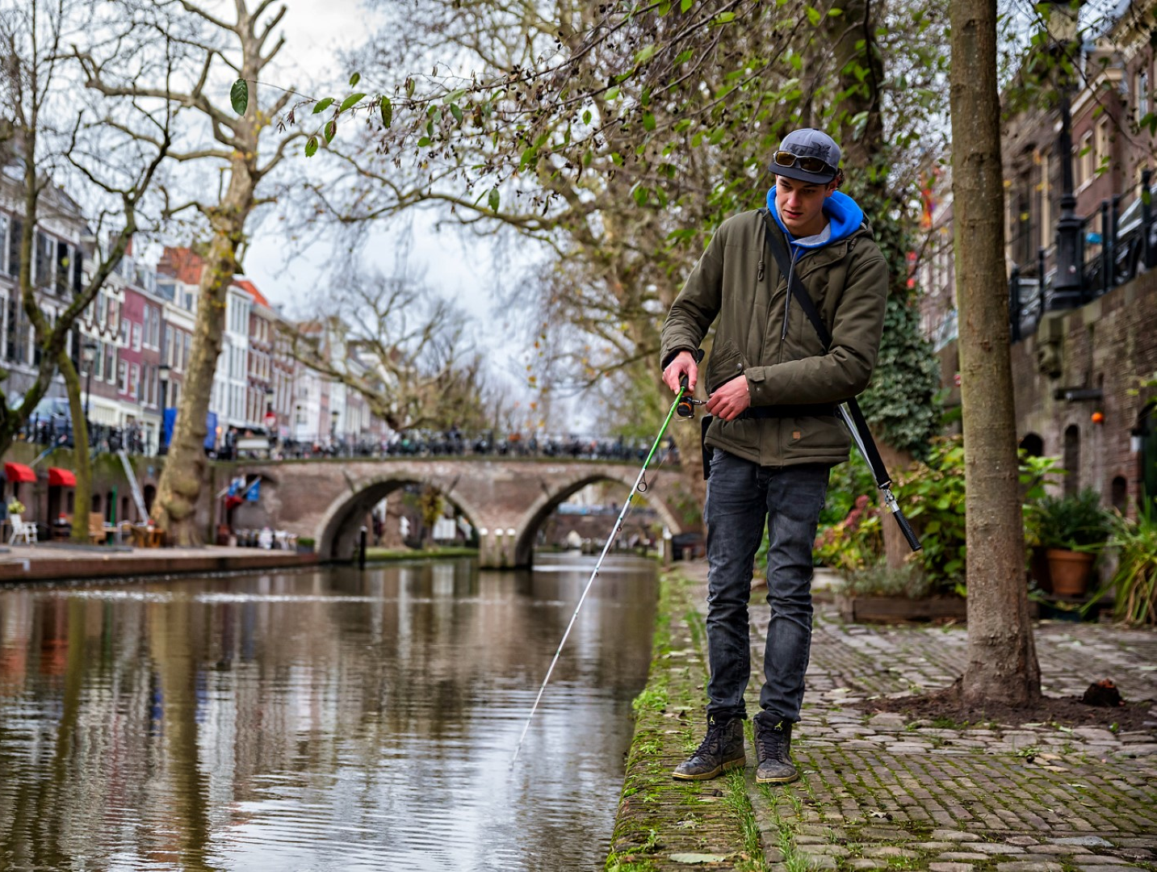
Altijd actief vissen

Slide 10
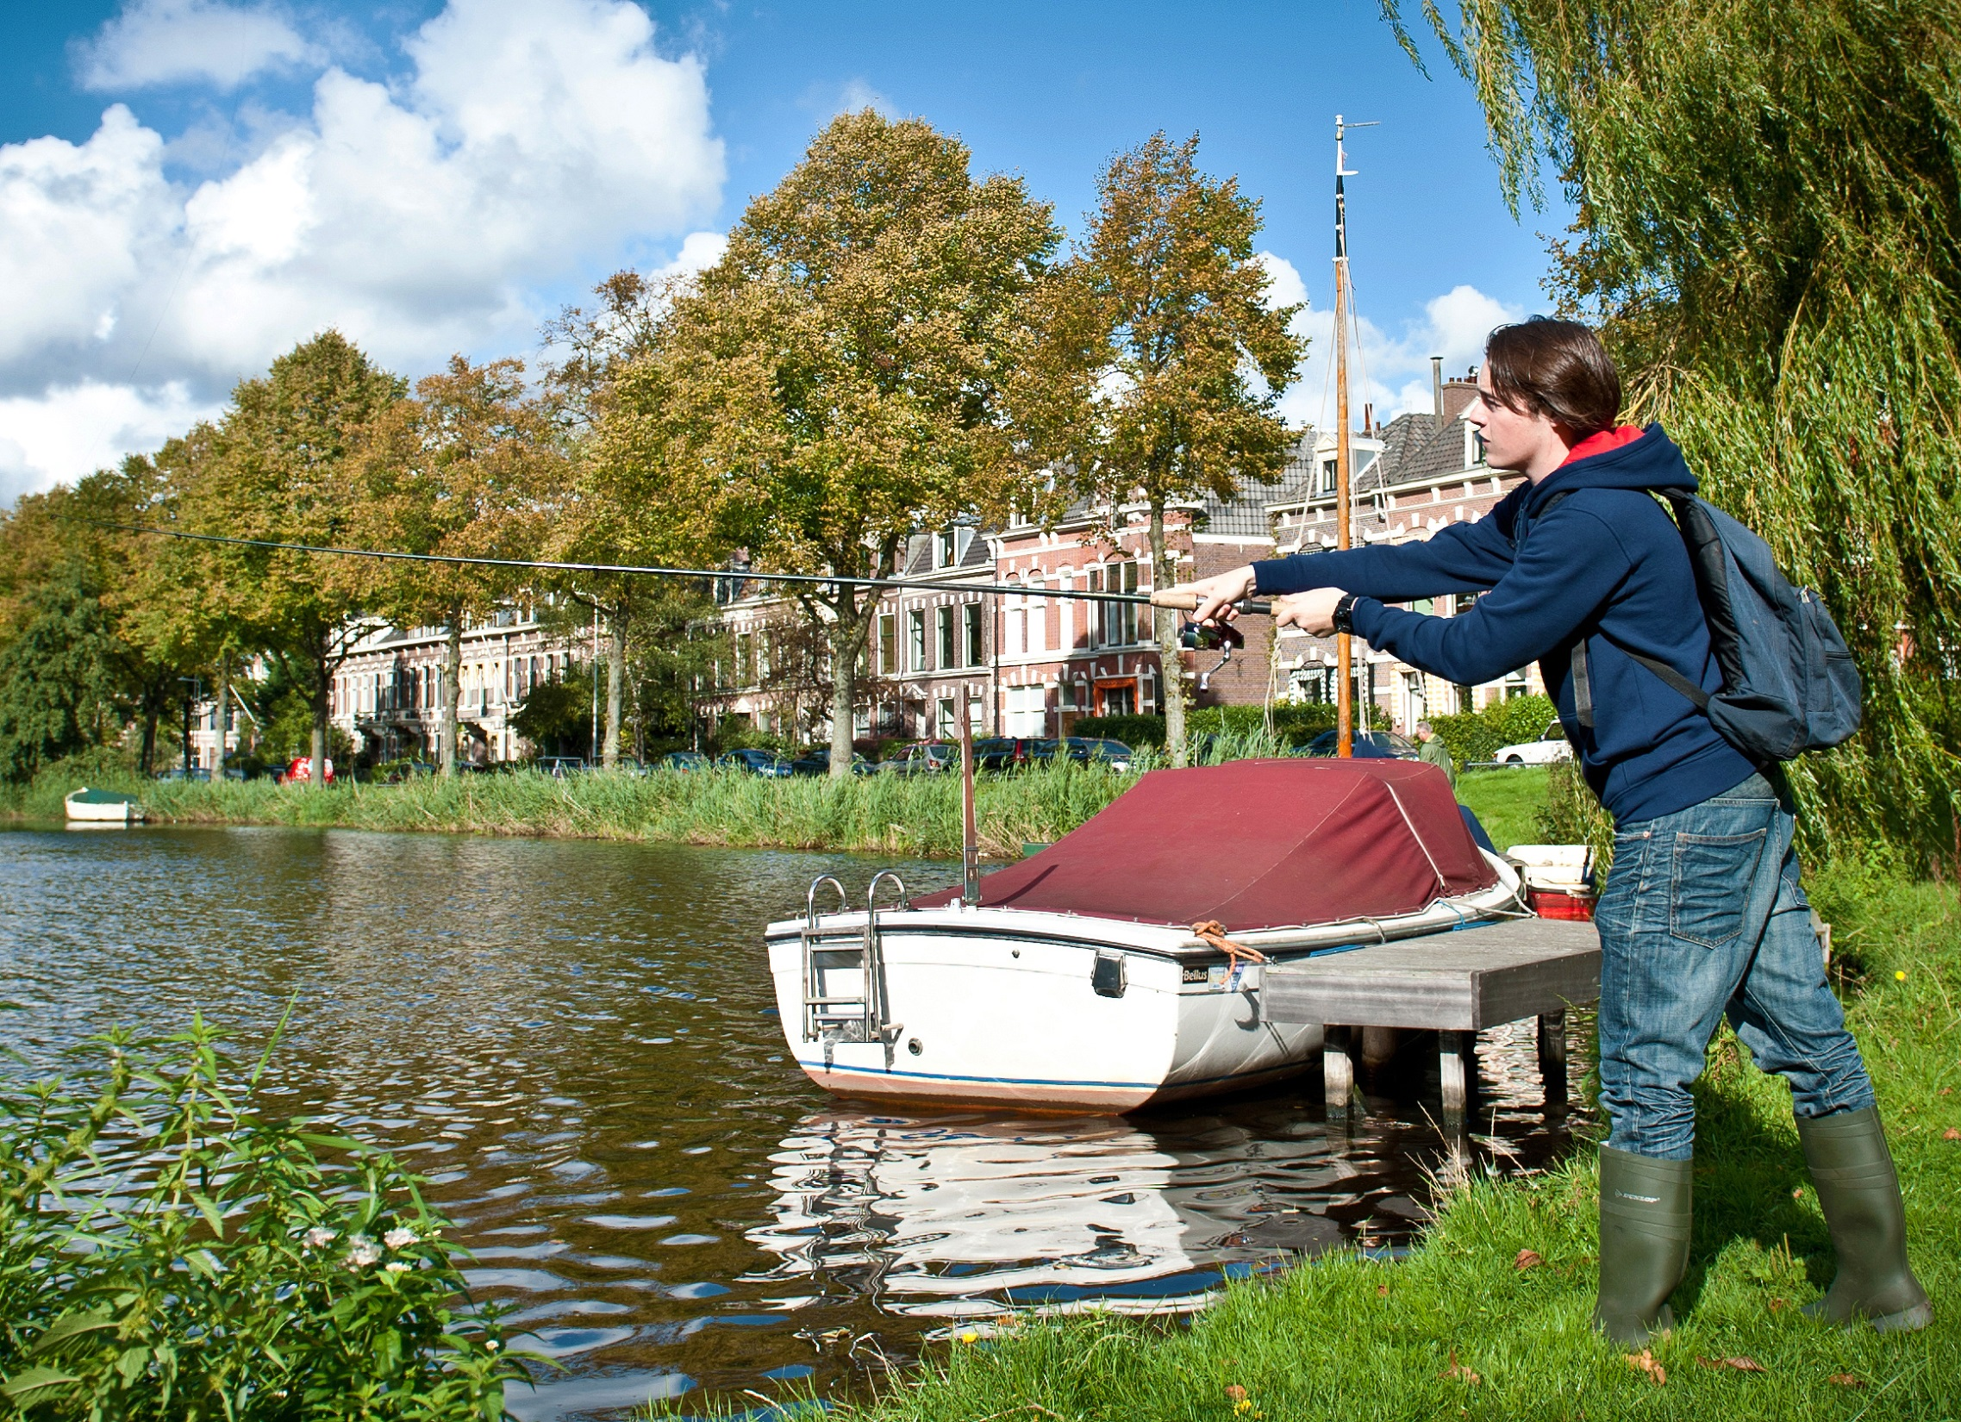
Singels

Slide 11
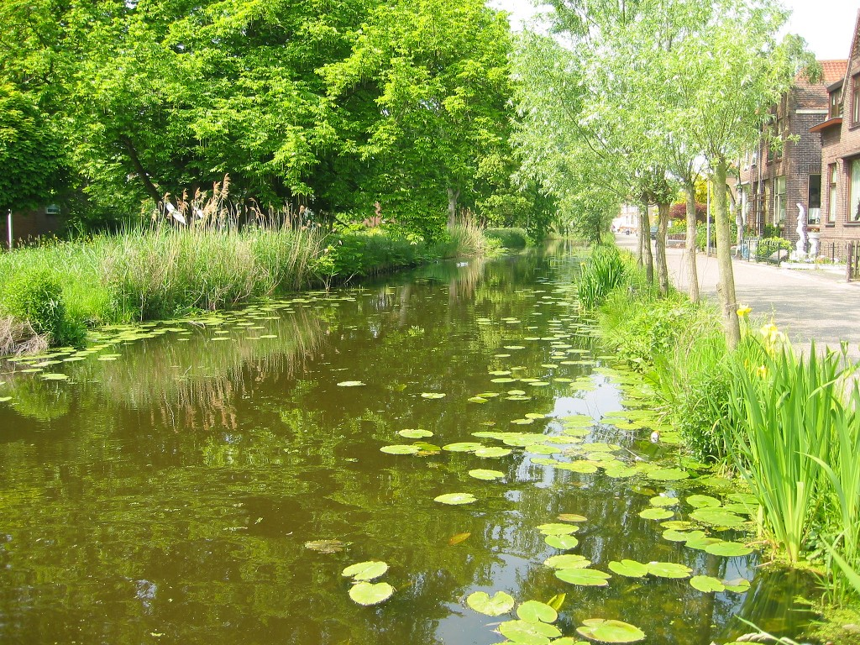
Sloten en weteringen

Slide 12
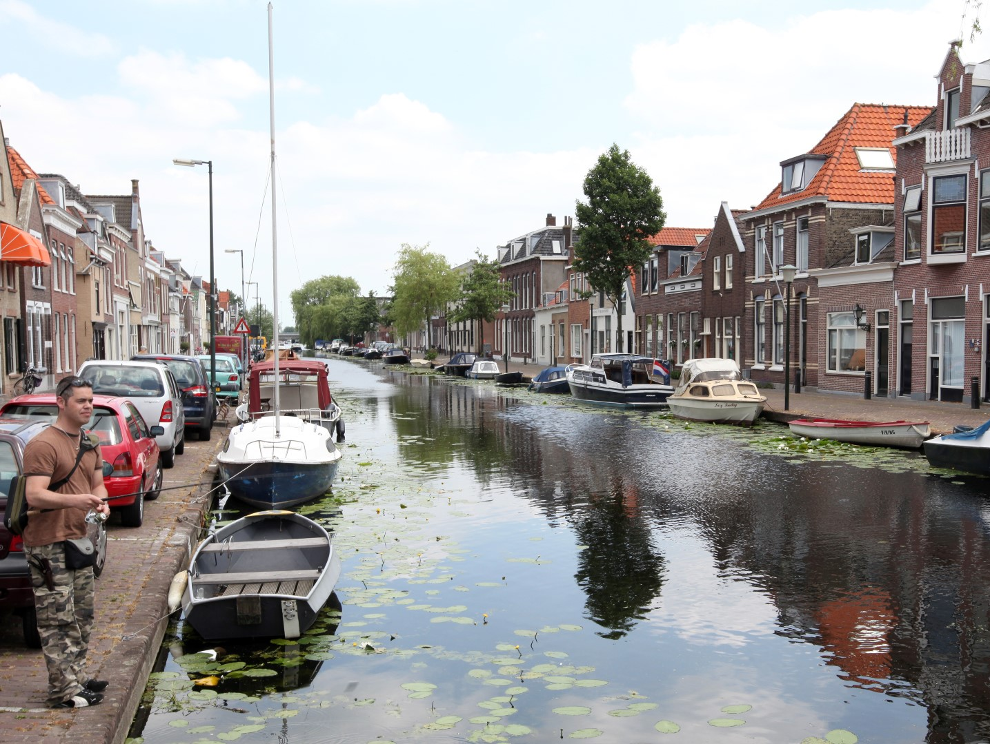
Vaarten en kanalen

Slide 13
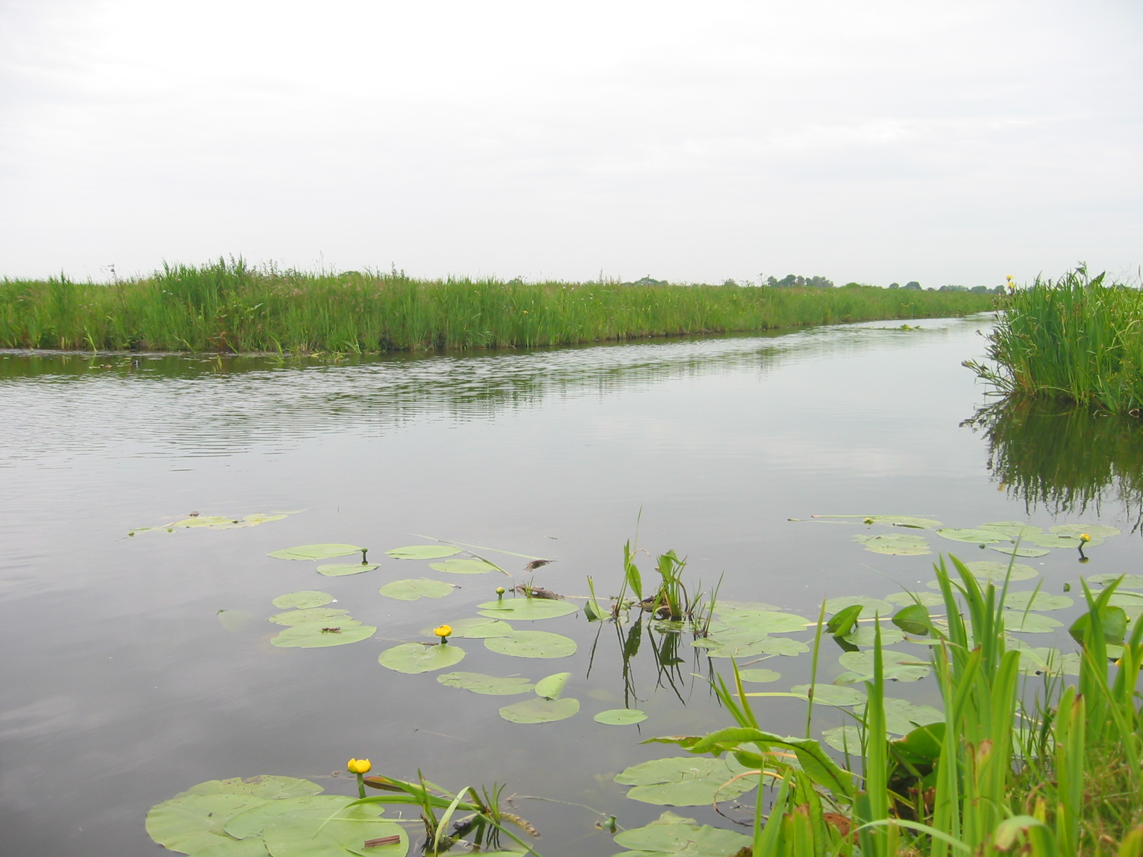
Polderweteringen

Slide 14
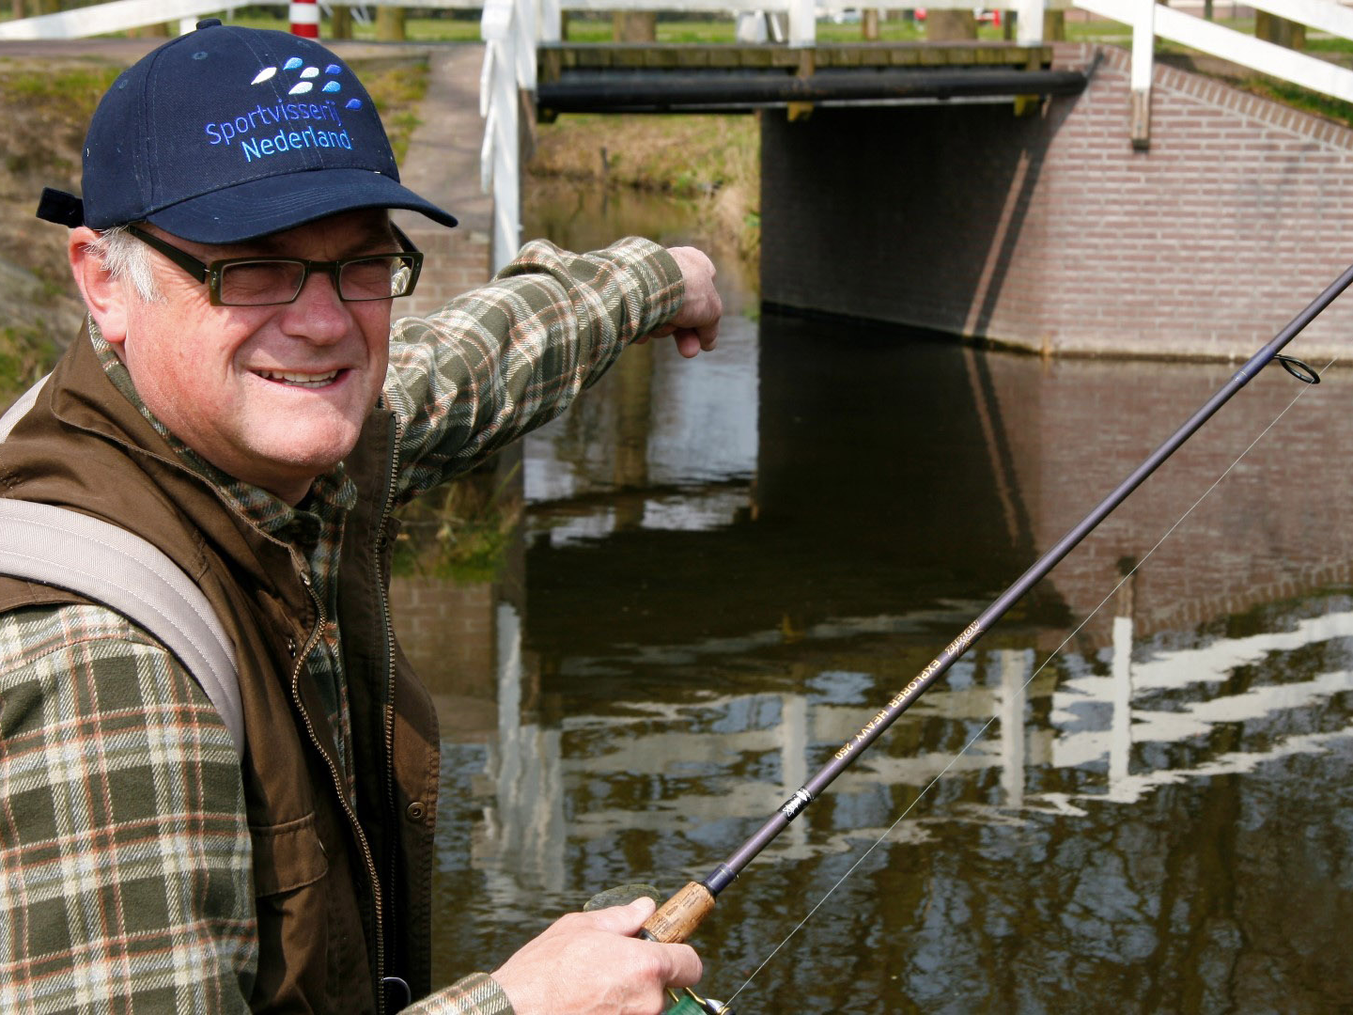
Hotspots: bruggen

Slide 15
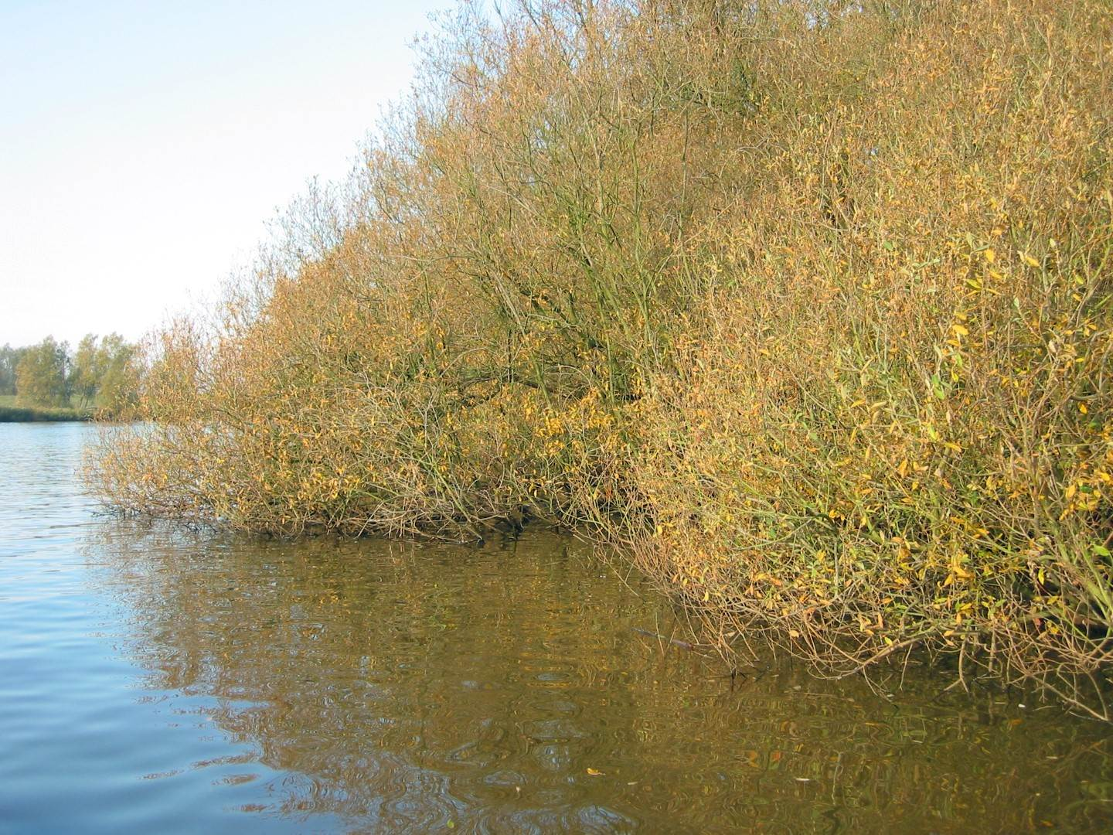
Hotspots: overhangende takken

Slide 16
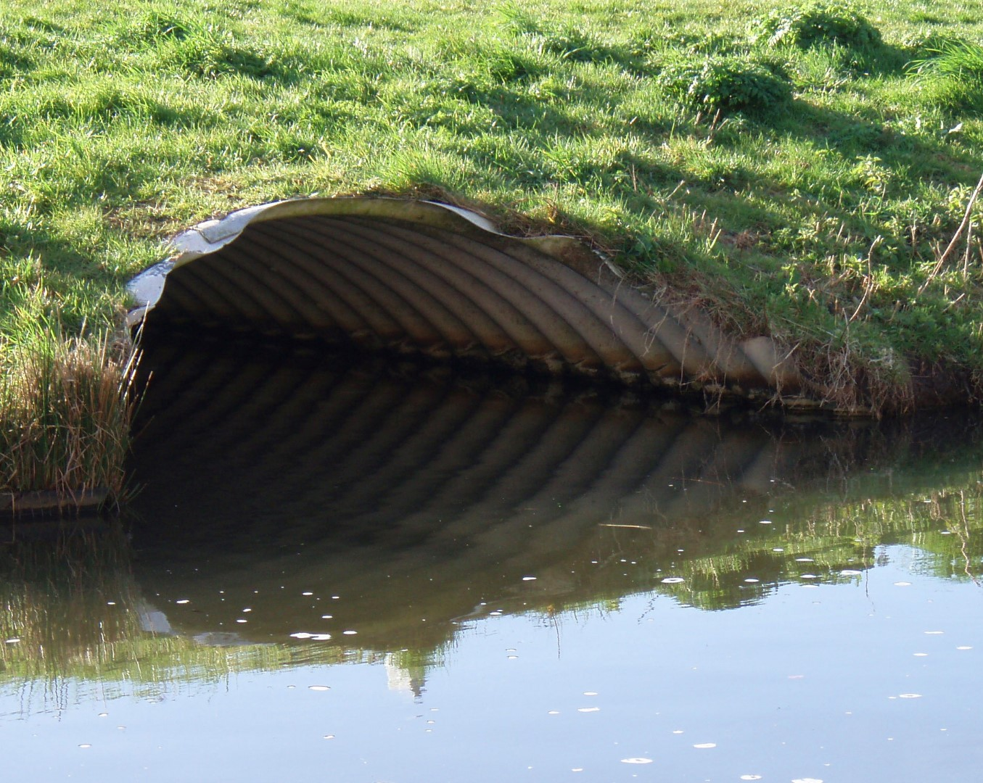
Hotspots: duikers

Slide 17
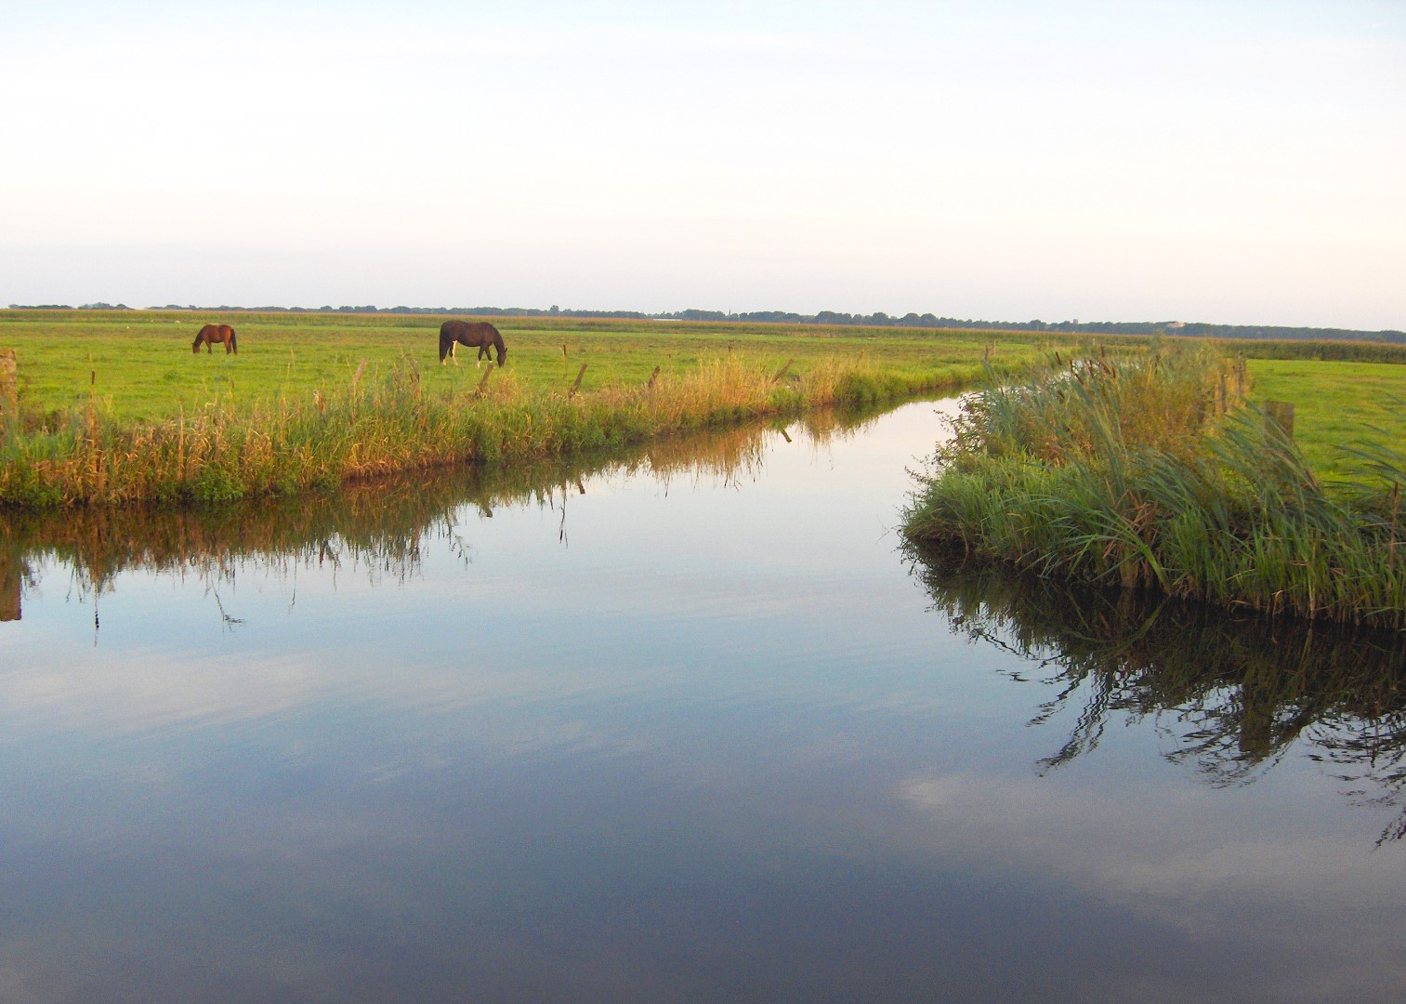
Hotspots: zijsloten

Slide 18
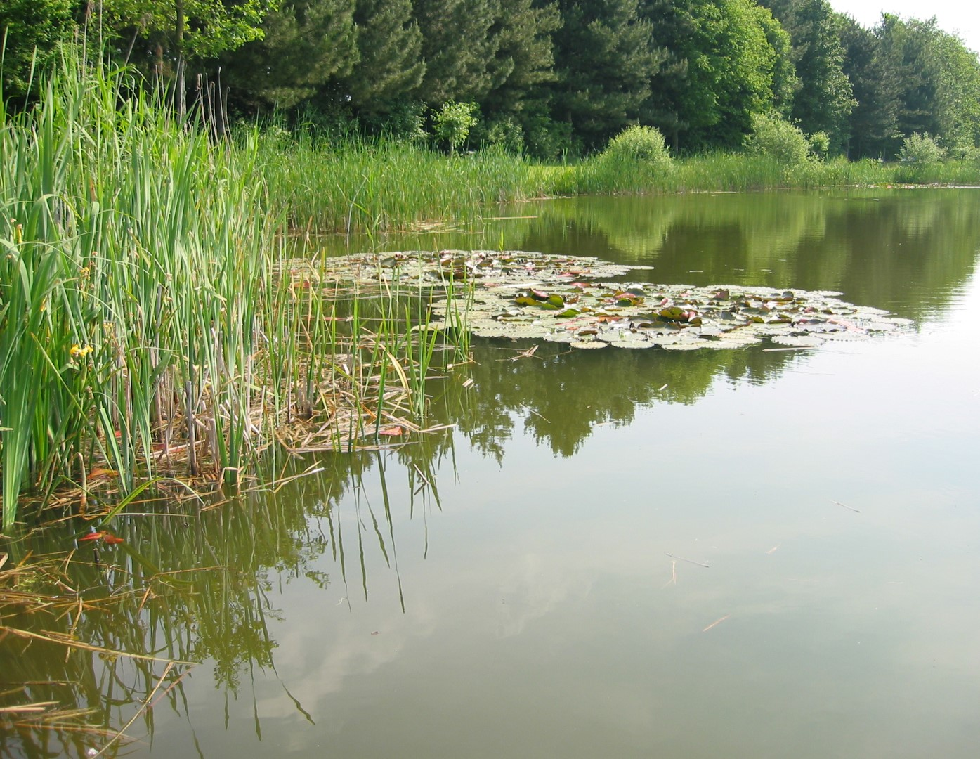
Hotspots: rietkragen & waterlelies

Slide 19
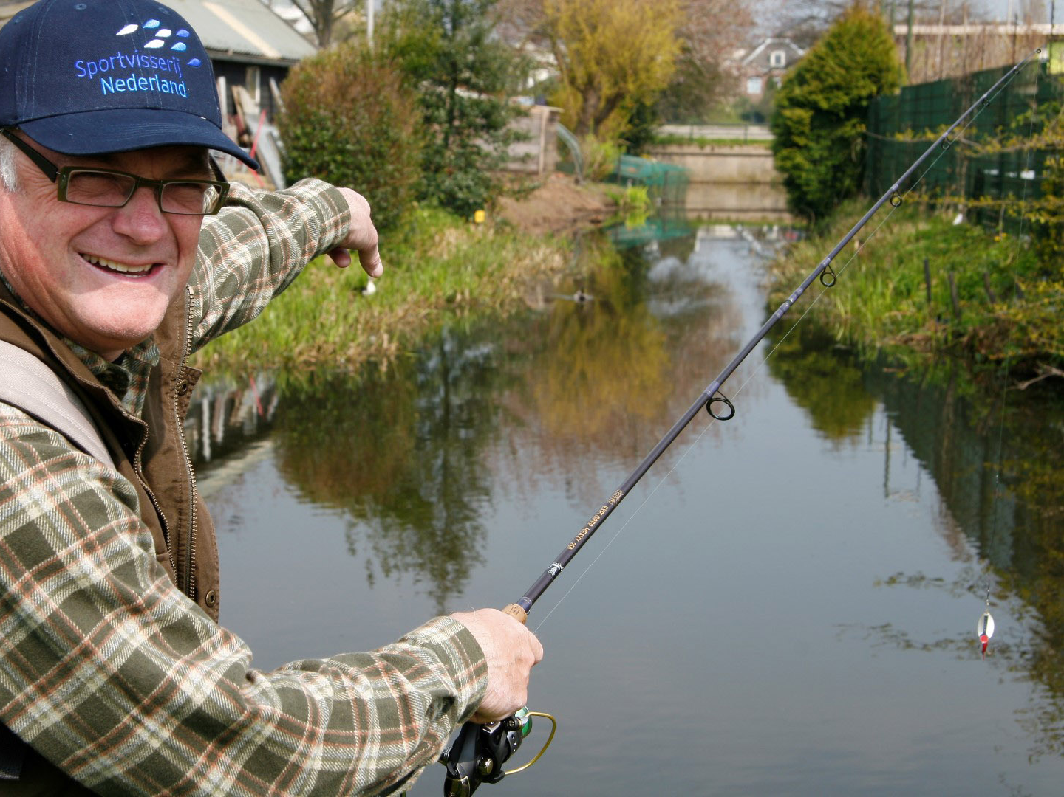
Vergeet de smalle en ondiepe slootjes niet

Slide 20
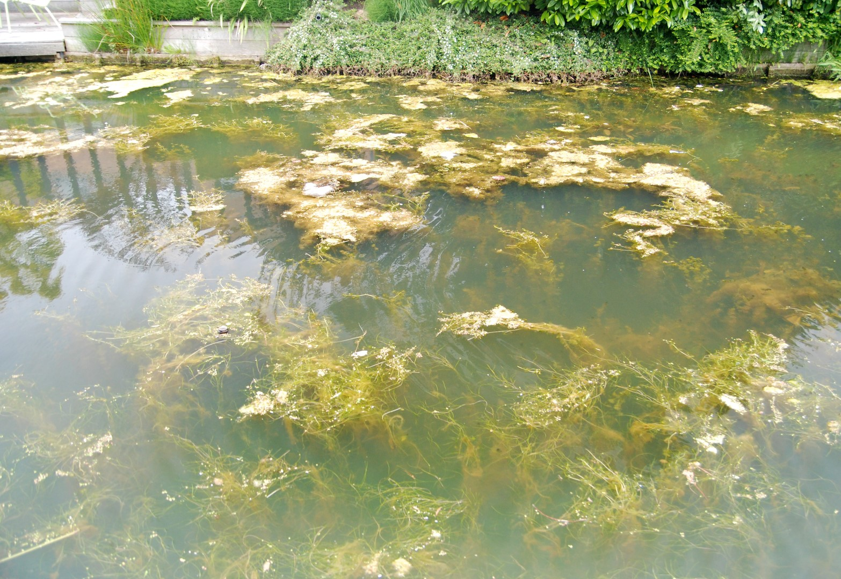
Steeds meer plantengroei

Slide 21
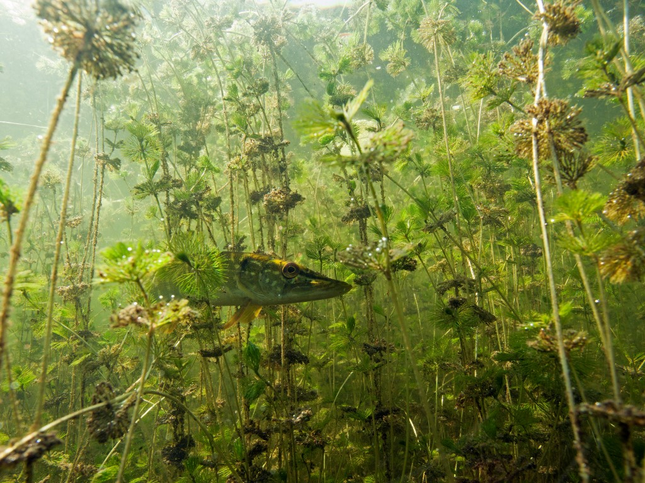
Maar ook veel snoek!

Slide 22
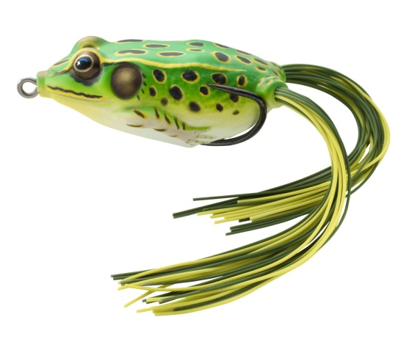
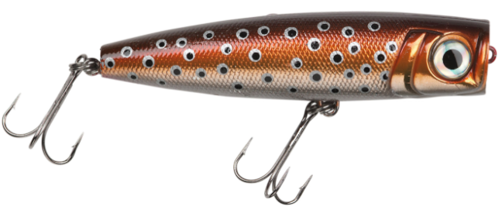
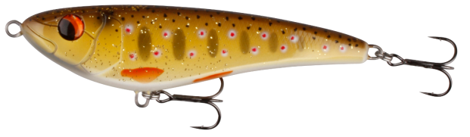
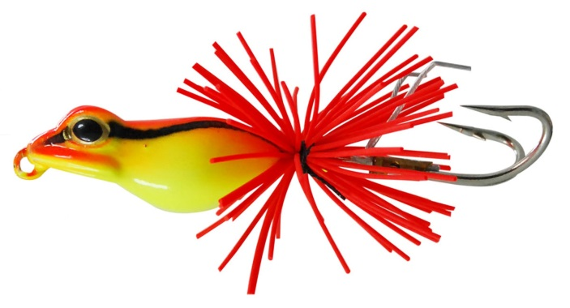
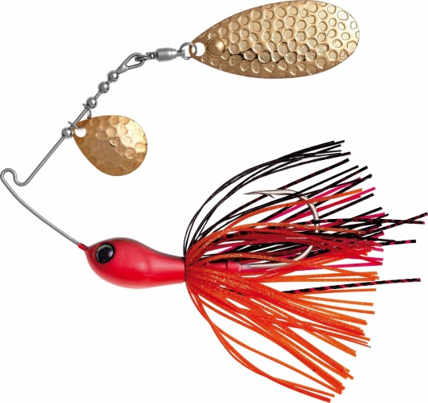
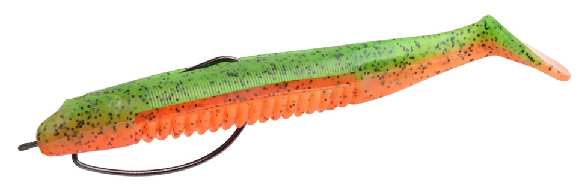
Speciaal kunstaas voor waterplanten

Slide 23
Landen en onthaken

Slide 24
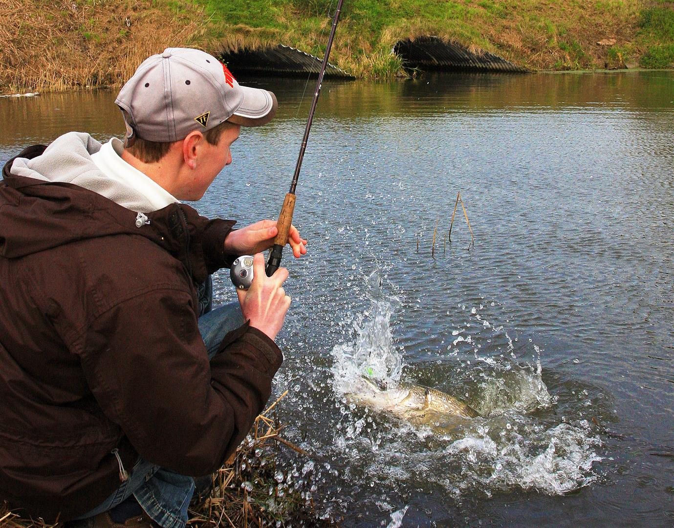
springende snoek Stekkie mei 2012
Spectaculaire dril!

Slide 25
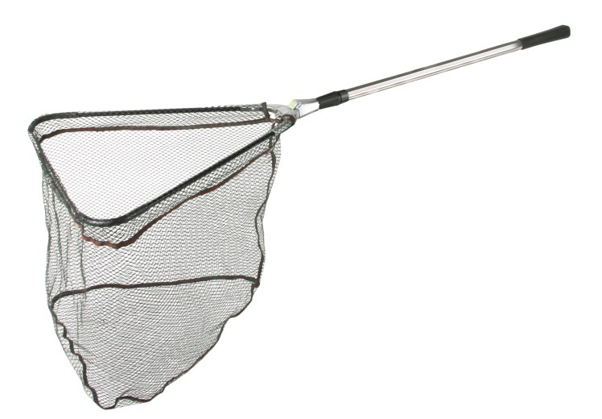
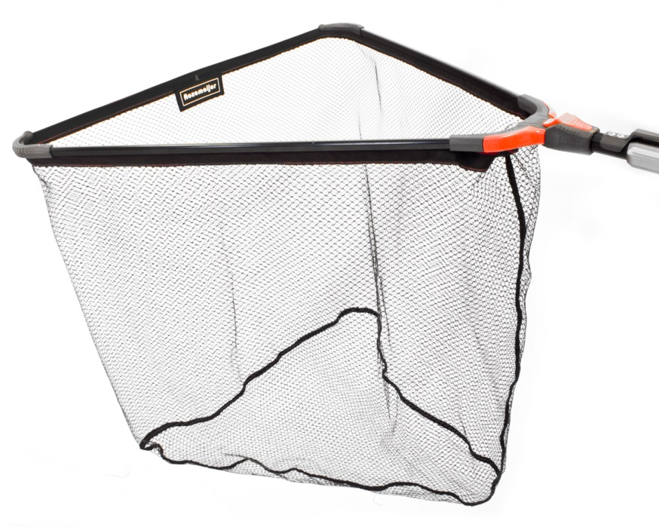
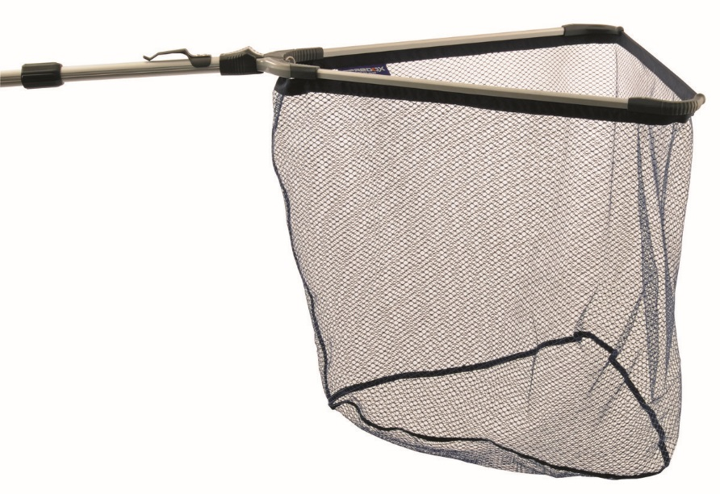
Rubber gecoat landingsnet

Slide 26
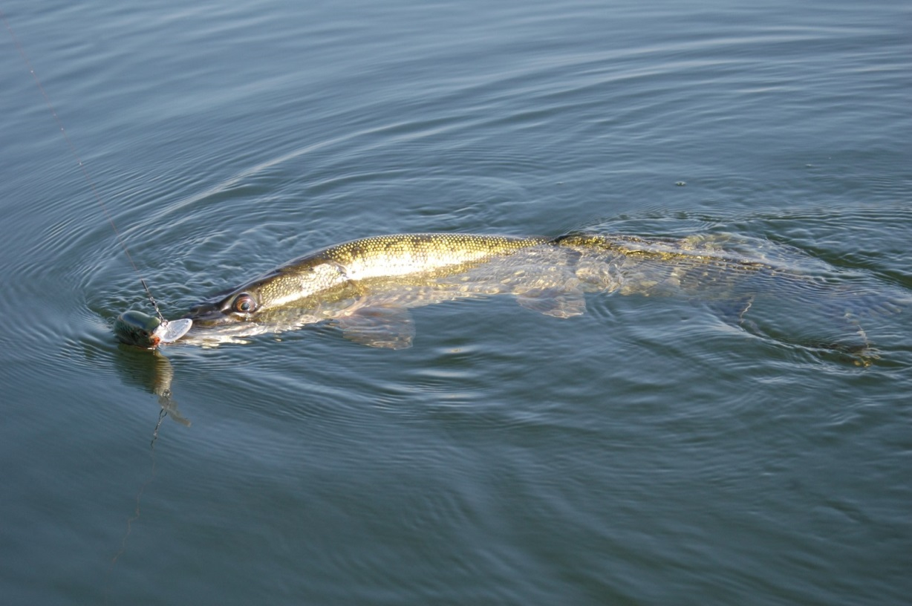
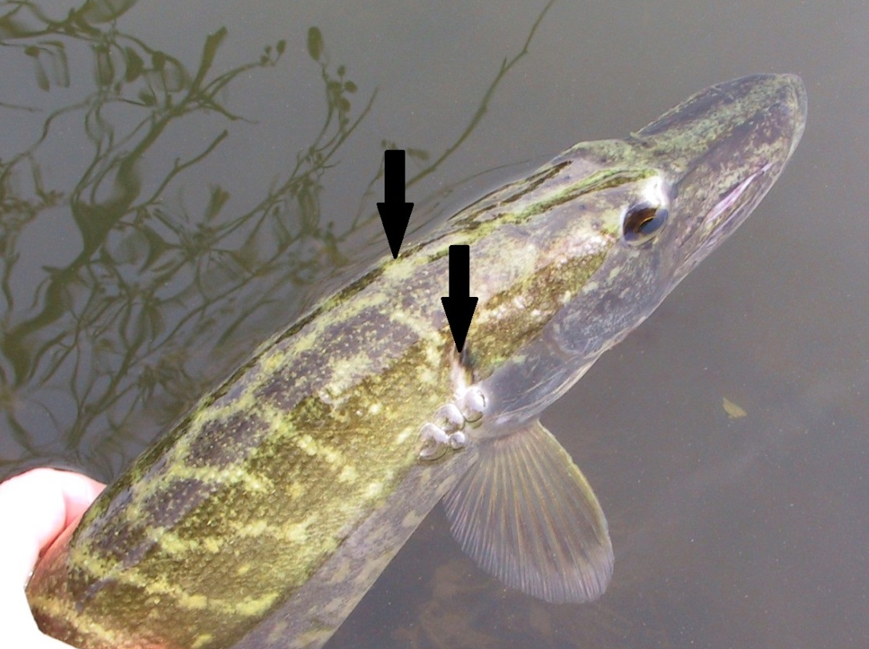
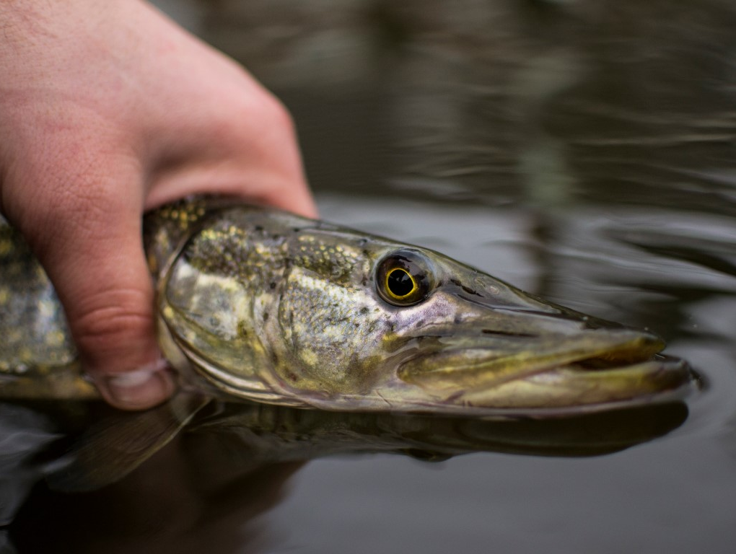
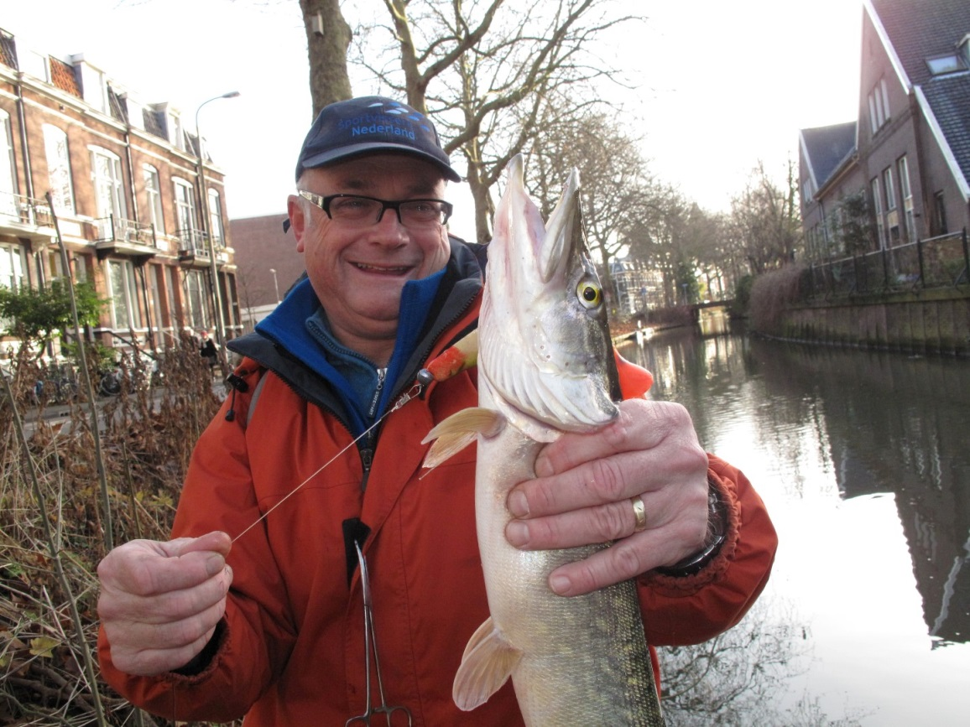
De nekgreep
2
1
2
4
3
3
4

Slide 27
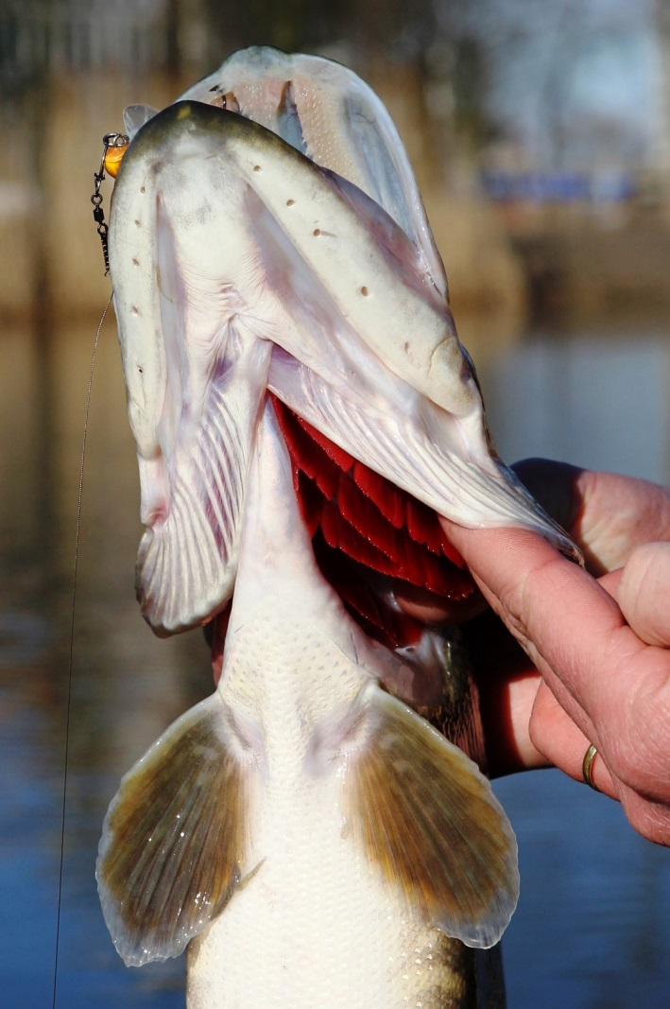
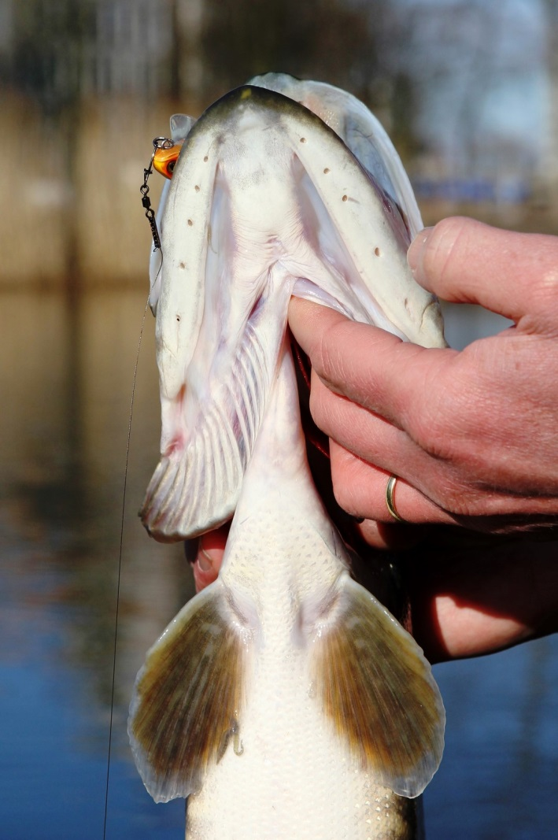
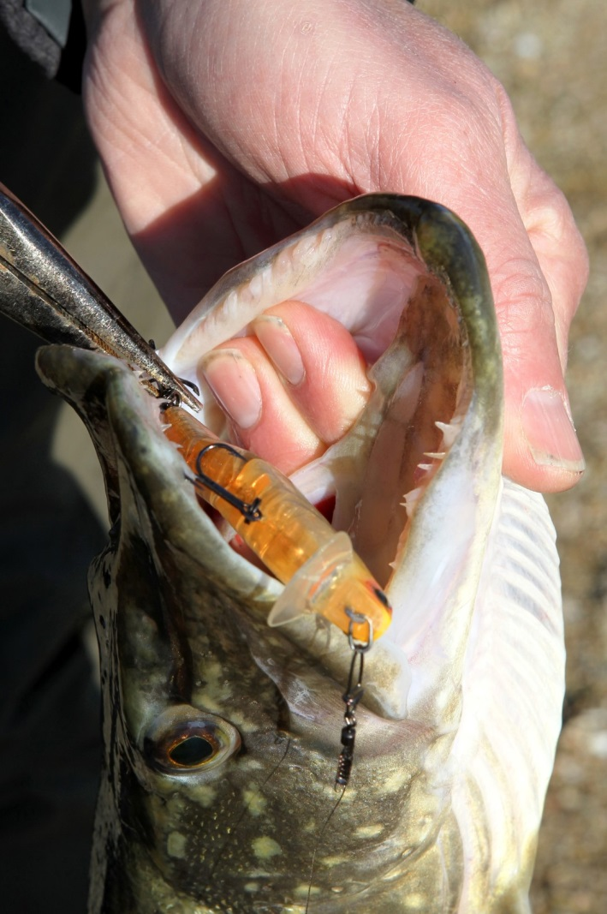
De kieuwgreep
1
2
3

Slide 28
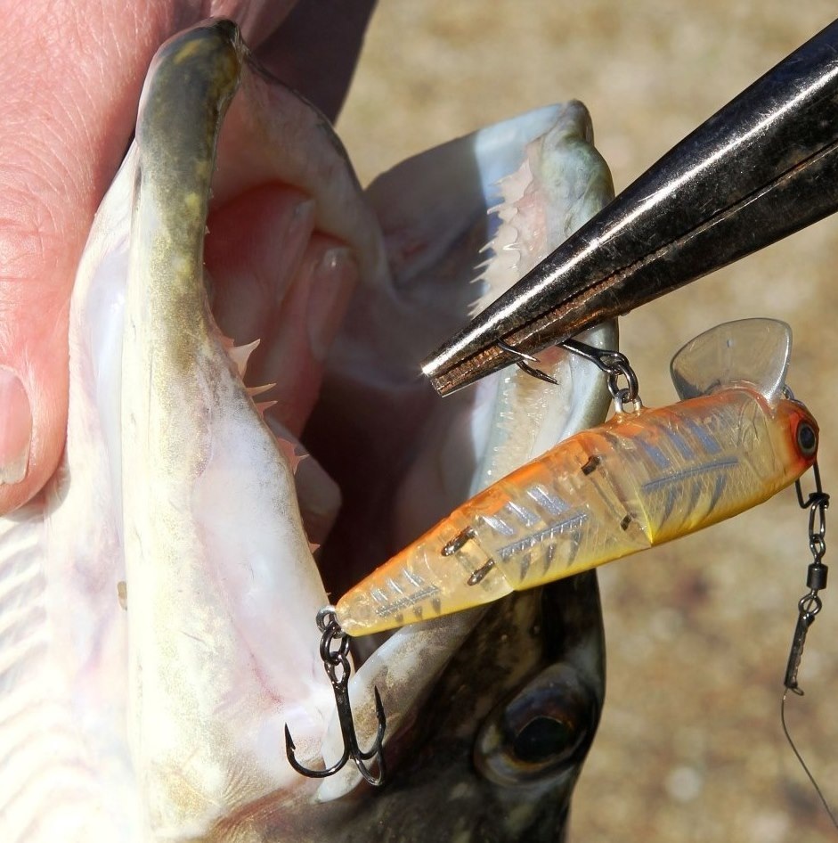
Onthaken

Slide 29
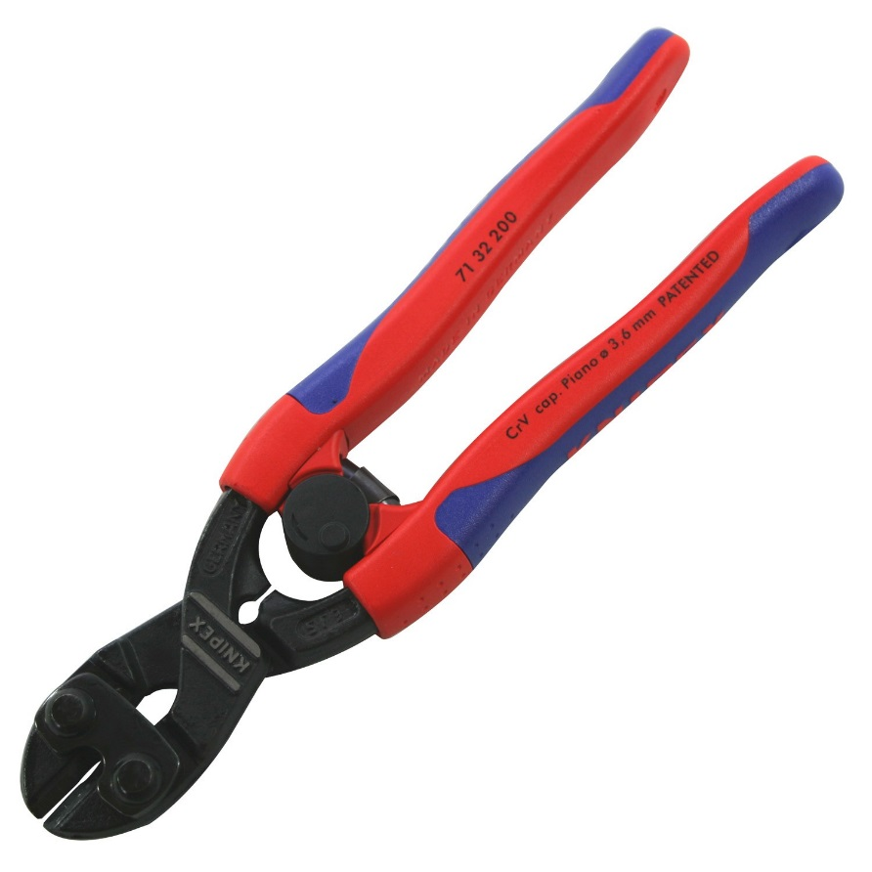
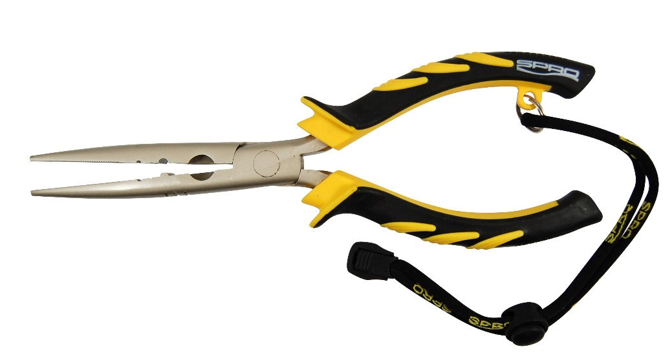
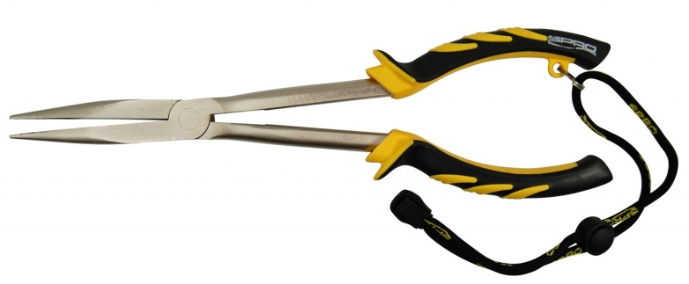
Onthaakgereedschap

Slide 30
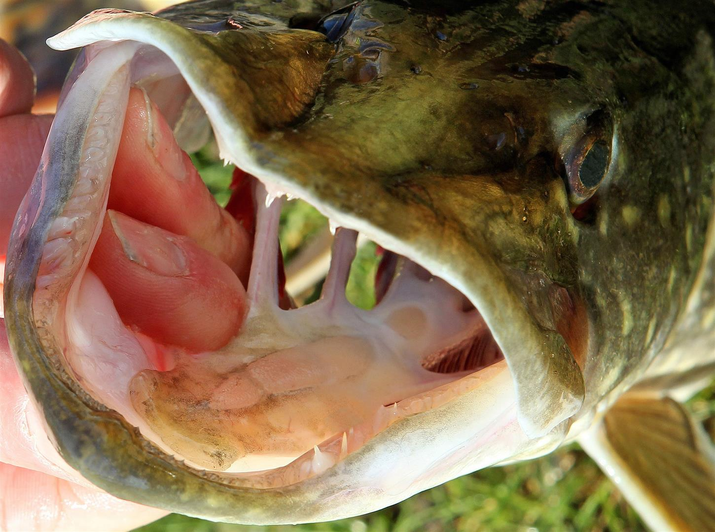
Onthaken via
de kieuwen

Slide 31
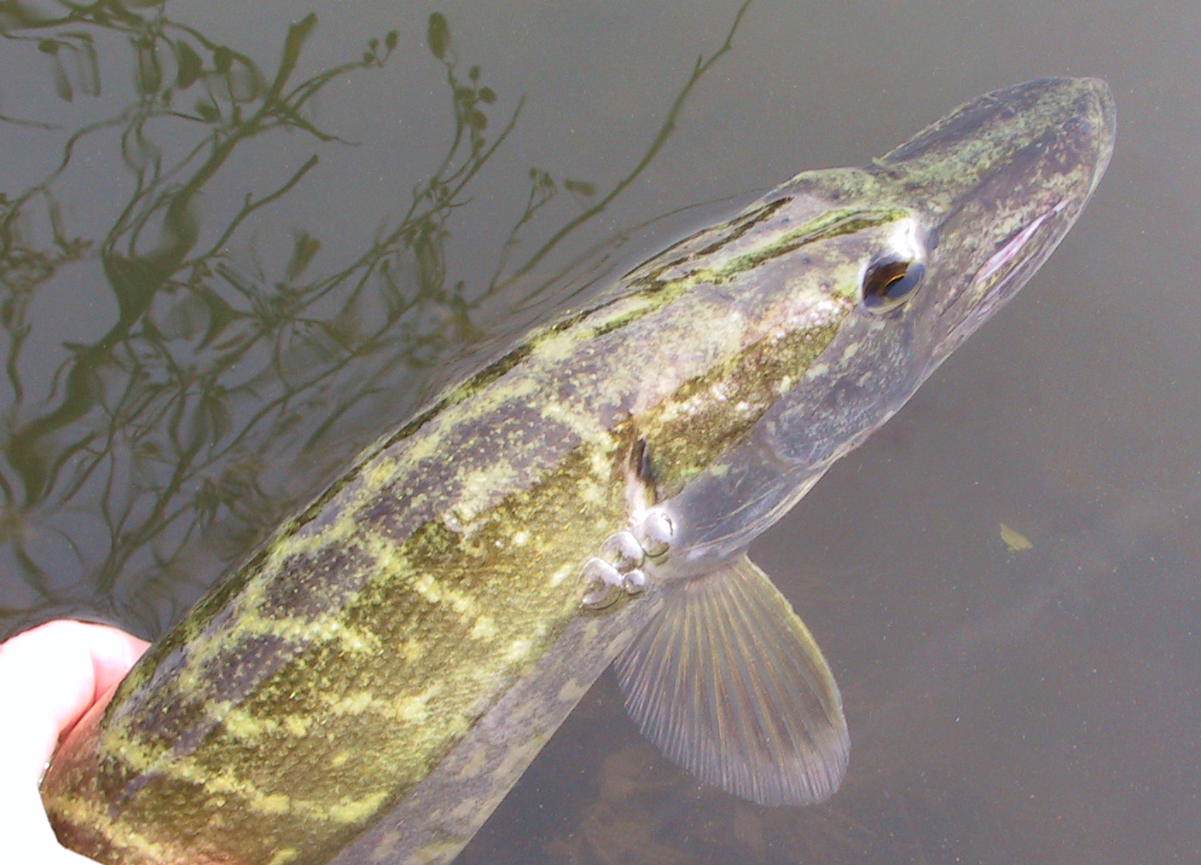
Terugzetten

Slide 32
Kunstaas
voor snoek

Slide 33
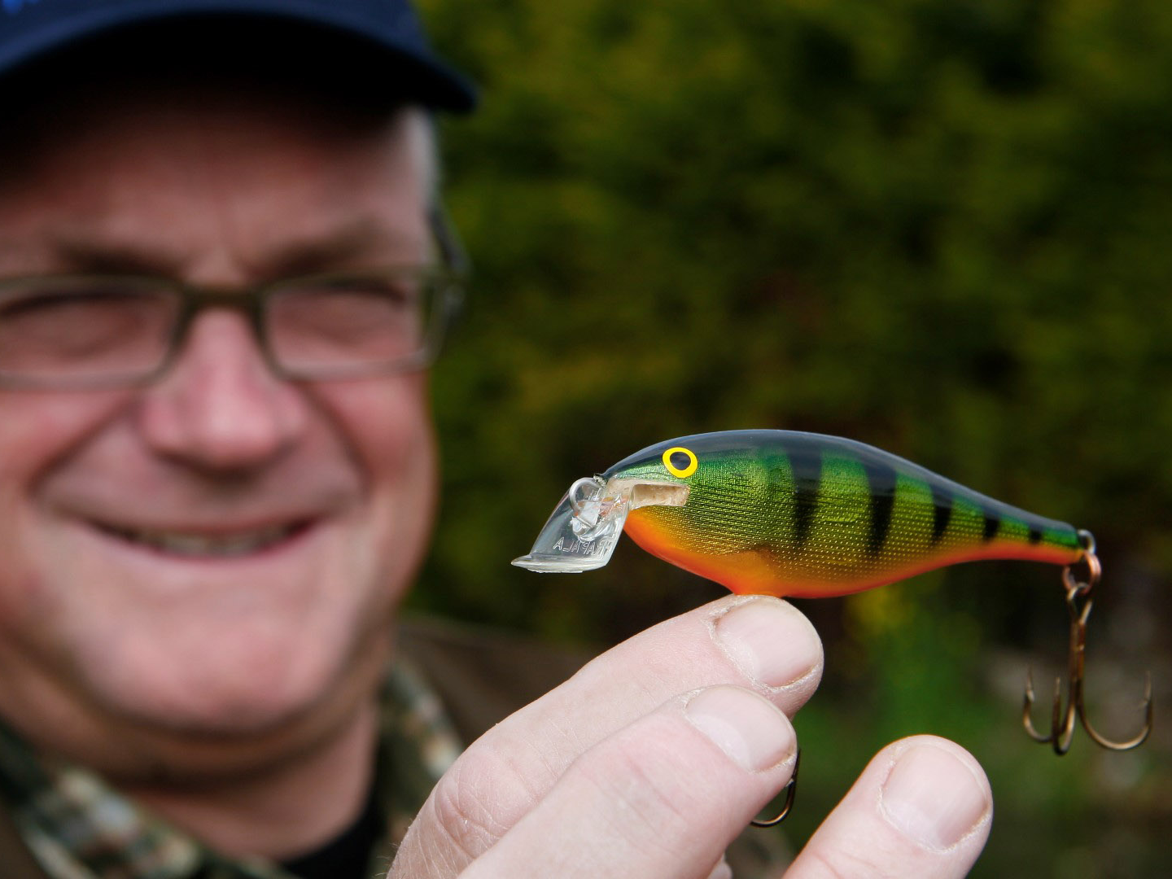
Wat voor soort kunstaas is dit?

Slide 34






Oppervlaktepluggen
Popper
Kikker imitatie
Eendenkuiken en rat imitatie

Slide 35




Ondiep duikende pluggen
Korte schoep
Jerkbait
Swimbait

Slide 36




Diep duikende pluggen
Lange schoep
Ratelplug

Slide 37

Wat voor soort kunstaas is dit?

Slide 38




Spinners
Onverzwaarde spinner
Verzwaarde spinner
Spinnerbait

Slide 39

Wat voor soort kunstaas is dit?

Slide 40



Shads

Slide 41


Welke kleur kunstaas?

Slide 42

Welke hengel, molen, lijn?

Slide 43
vistechniek

Slide 44

Vis het water goed af

Slide 45



Vistechniek - pluggen

Slide 46

Vistechniek - spinners

Slide 47


Vistechniek - shads

Slide 48

Oppervlaktekunstaas en jerkbaits

